Slide 1
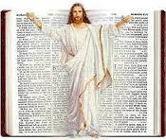
Que sola escritura

Slide 2
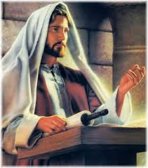
Respuesta:
Las palabras “Sola Escritura” son del latín: “únicamente”, “principio”, “base”, y la palabra “Escritura” significa “escritos” – refiriéndose a las Sagradas Escrituras.
Sola Escritura significa que solamente la Escritura tiene autoridad para la fe y la práctica del cristiano. La Biblia es completa, autoritativa y verdadera. “Toda la Escritura es ‘inspirada por Dios’ (dada por la inspiración de Dios) y útil para enseñar, para redargüir, para corregir, para instruir en justicia....” (2 Timoteo 3:16).

Slide 3
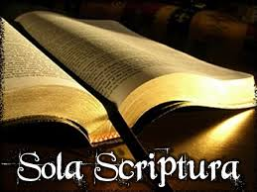
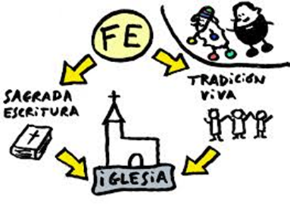
Sola Escritura fue el “grito de guerra” de la Reforma Protestante.
Por siglos la Iglesia Católica Romana ha considerado sus tradiciones superiores en autoridad a la Biblia. Esto dio como resultado muchas prácticas que eran, de hecho, contradictorias a la Biblia.
Algunos ejemplos son: la oración a los santos y/o a María, la inmaculada concepción, la transubstanciación, el bautismo de infantes, las indulgencias, la confesión a los sacerdotes y la autoridad papal.

Slide 4
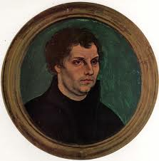
Martín Lutero, el fundador de la iglesia Luterana y padre de la reforma Protestante, estuvo reprendiendo públicamente a la iglesia Católica por sus enseñanzas anti-bíblicas.
Decía, Dios me ayude! ¡Amén!
La Iglesia Católica amenazó a Martín Lutero con la excomunión (y la muerte) si no se retractaba. La respuesta de Martín Lutero fue: "Por tanto, a menos que yo sea persuadido o convencido por el testimonio de la Escritura, o por el más claro razonamiento, - a menos que sea persuadido por medio de los pasajes que he citado, - y a menos que mi conciencia sea sometida de esta manera por la Palabra de Dios, no puedo retractarme y no lo haré, porque es peligroso para un cristiano el hablar en contra de su conciencia. ¡Me mantengo firme, no puedo hacer otra cosa; que Dios me ayude».

Slide 5
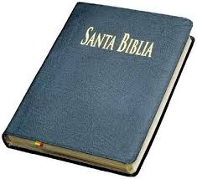
El primer argumento católico en contra de la Sola Escritura es que la Biblia no enseña explícitamente la Sola Escritura. Esto es, los católicos argumentan que, “La Biblia, en ningún lugar establece que sea la UNICA guía autorizada para la fe y la práctica.”
Se equivocan en reconocer un punto crucial. Sabemos que la Biblia es la Palabra de Dios. La Biblia se declara a sí misma ser inspirada por Dios (2Tim.3:16), inerrante y autoritativa. También sabemos que Dios no cambia Su parecer o se contradice a Sí mismo.
Lea (Num.23:19; Sal.89:34; Heb.13:8; Sant.1:17,Juan 5:39).

Slide 6
Así que, mientras la Biblia misma no pueda argüir explícitamente sobre la “Sola Escritura”, definitivamente no debe permitirse que las tradiciones contradigan su mensaje.
La Sola Escritura no es tanto un argumento contra la tradición como lo es contra las doctrinas no bíblicas o anti-bíblicas. La única manera de saber con seguridad lo que Dios espera de nosotros es permaneciendo fieles a lo que sabemos que Él nos ha revelado – la Biblia. Lea Isaías 8:20.
Ahora sabemos, más allá de cualquier sombra de duda, que la Escritura es verdadera, autoritativa y confiable. Jesús dijo: «escrito está» (Mat.4:4,7,10), No puede decirse lo mismo de la tradición.

Slide 7

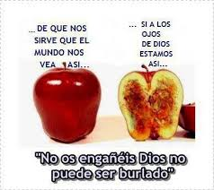
La Palabra de Dios es la única autoridad para la fe cristiana. Las tradiciones solo son válidas cuando están basadas en la Escritura y están en completo acuerdo con la Escritura.
«Pues en vano me honran, Enseñando como doctrinas, mandamientos de hombres» Dijo Jesús en (Mat.15:9).
.
Las tradiciones que están en contradicción con la Biblia no son de Dios y no son un aspecto válido de la fe cristiana

Slide 8
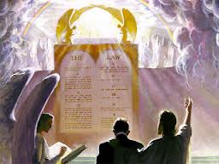
La Sola Escritura es la única manera de evitar que la opinión personal y subjetiva tenga prioridad sobre las enseñanzas de la Biblia.
La esencia de la Sola Escritura es basar tu vida espiritual en la Biblia solamente, y rechazar cualquier tradición o enseñanza que no esté de total acuerdo con la Biblia.
2 Timoteo 2:15 dice “Procura con diligencia presentarte a Dios aprobado, como obrero que no tiene de qué avergonzarse, que usa bien la palabra de verdad.”

Slide 9
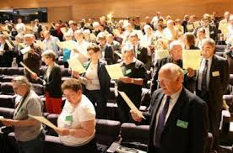
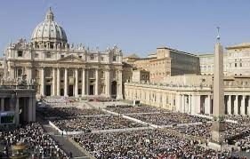
La Sola Escritura no nulifica el concepto de las tradiciones eclesiásticas, más bien nos da una base sólida en la cual basar las tradiciones de la iglesia.
Hay muchas prácticas, en ambas iglesias CATÓLICA Y PROTESTANTE, que son el resultado de tradiciones, y no de las explícitas enseñanzas de la Escritura.
En Apoc.17:5, se le llama a la iglesia Católica BABILONIA LA GRANDE, y a las iglesia protestantes que están plagadas de tradiciones heredadas de la madre las llama «RAMERAS»

Slide 10
Es bueno y aún necesario que la iglesia tenga tradiciones. Las tradiciones juegan un papel importante en la clarificación de la doctrina cristiana, y la organización de las prácticas cristianas.
Al mismo tiempo, para que estas tradiciones sean válidas, NO deben estar en desacuerdo con la Palabra de Dios. Deben estar basadas en el sólido fundamento de la enseñanza en la Escritura.
El problema con la iglesia Católica (y muchas otras iglesias Cristianas) es que sus tradiciones están basadas en tradiciones, de tradiciones, de tradiciones - frecuentemente sin que la tradición inicial esté en completa armonía con las Escrituras.
Esto es por lo que los cristianos siempre deben regresar a la Sola Escritura, la autoritativa Palabra de Dios, como la única base sólida para la fe y la práctica.

Slide 11
En el sentido práctico, una frecuente objeción al concepto de la Sola Escritura es el hecho de que el canon de la Biblia no fue acordado oficialmente por al menos 250 años después de la fundación de la iglesia en el año 31.
Más aún, las Escrituras no fueron permitidas en la misa por más de 1500 años después de que la iglesia católica fue fundada.
¿Cómo entonces, utilizarían los primeros cristianos la Sola Escritura, cuando ellos ni siquiera tenían el total de las Escrituras?

Slide 12
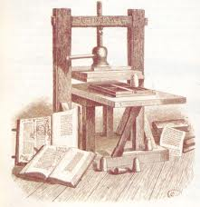
¿Cómo entonces, podrían los cristianos que vivieron antes de la invención de la imprenta, el (3 de febrero de 1468) basar su fe y práctica en la Escritura solamente, si no había manera de que ellos tuvieran una copia completa de las Escrituras?
Este desacuerdo es luego reforzado por los más altos índices de analfabetismo a través de la historia. ¿Cómo maneja la Sola Escritura estos problemas?

Slide 13
El problema con este argumento es que esencialmente está diciendo que la autoridad de las Escrituras está basada en su disponibilidad. Este no es el caso. La autoridad de las Escrituras es universal, porque es la Palabra de Dios y Su autoridad.
El hecho de que la Escritura no estuviera accesiblemente disponible, o aún el hecho de que la gente no pudiera leer, no cambia el hecho de que la Escritura es la Palabra de Dios. Más aún, en vez de que este sea un argumento en contra de la Sola Escritura, es en realidad un argumento para lo que la iglesia debía haber hecho, en lugar de lo que hizo.

Slide 14
La iglesia primitiva debía haber hecho su máxima prioridad, el copiar la Escritura. Mientras que era irreal que cada cristiano poseyera una copia completa de la Biblia, si era posible que cada iglesia tuviera algo, la mayor parte, o todas las Escrituras disponibles. Cada líder de la iglesia debía haber estudiado las Escrituras como su más alta prioridad, para que ellos pudieran a su vez enseñarla correctamente.
Aún si las Escrituras no estaban disponibles en las misas, por lo menos los líderes de la iglesia podrían haberse entrenado bien en la Palabra de Dios. En lugar de construir tradiciones sobre tradiciones, y pasarlas de generación en generación – la iglesia debió haber copiado y enseñado las Escrituras. Como lo dice por inspiración 2Tim.4:2. «que prediques la palabra»…»

Slide 15
Pregunta: "¿Qué Sola Escritura?"
Nuevamente hoy, en pleno siglo XXI, las tradiciones no son el problema. El problema son las tradiciones no bíblicas. La disponibilidad de las Escrituras a través de los siglos no es un factor determinante. Las Escrituras mismas son el factor determinante.
Ahora tenemos las Escrituras disponibles y accesibles para nosotros. A través del estudio de la Palabra de Dios, es claro que muchas tradiciones eclesiásticas que se han desarrollado a través de los siglos, están de hecho en contradicción con la Palabra de Dios.

Slide 16

Es aquí donde se aplica la Sola Escritura. Las tradiciones que están basadas en, y están de acuerdo con la Palabra de Dios pueden ser mantenidas.
Las tradiciones que no están basadas o están en desacuerdo con la Palabra de Dios, deben ser rechazadas.

Slide 17
La Sola Escritura nos lleva de regreso a lo que Dios nos ha revelado en Su Palabra.
En Jeremías 6:16 Dice: Así dijo Jehová: Paraos en los caminos, y mirad, y preguntad por las sendas antiguas, cuál sea el buen camino, y andad por él, y hallaréis descanso para vuestra alma. Mas dijeron: No andaremos.
A pesar de que el llamado «pueblo de Dios» sabe cual es el camino a seguir, dice hoy como lo dijo el Israel antiguo: «no andaremos», porque prefiere seguir tradiciones humas que seguir un «escrito está»
Finalmente, la Sola Escritura nos señala nuevamente al Dios que siempre habla la verdad, nunca se contradice a Sí mismo, y siempre ha comprobado ser confiable.
Pero recuera las palabras del Señor Jesús: «Pues en vano me honran, Enseñando como doctrinas, mandamientos de hombres»

